Slide 1
Swing Componentes
Matias Jara Figueroa

Slide 2
Text field
jTextField.setText("Realizada modificación del JTextField"). En esta instrucción, queda claro que la cadena “Realizada modificación del JTextField”, que se le pasa como parámetro al método setText, aparece dentro de la caja de texto durante la ejecución del programa.
jTextField.setEditable(false). Si esta instrucción, está establecida en true, permite que se pueda escribir sobre el JTextField. Si está establecida en false, impide que el usuario pueda modificar el contenido del JTextField.
setVisible(true). Este parámetro true, del método setVisible, determina que el formulario sea visible en la pantalla, ya que si ponemos false, el formulario está en la pantalla de forma invisible.

Slide 3
Text field
El contenido que introduce un usuario a través de un JTextField,tiene carácter de texto. Para trasladar dicho contenido a una variable, se usa la función o método getText. La sintaxis a emplear es:
String cadena = jTextField.getText();
Transformar:
Integer.parseInt(String) de String a Entero
Double.parseDouble(String) de String a double
String.valueOf(Objeto) de cualquier tipo a String

Slide 4
Text Field
Mover de Caja al presionar enter:
private void jTextField1KeyPressed(java.awt.event.KeyEvent evt) {
if(evt.getKeyCode() == evt.VK_ENTER){
jTextField2.requestFocus(); // hace focus en la caja 2
}
}

Slide 5
Txt Area
jTextArea.setText("todo lo que va aqui \r\n va en la caja de texto"). queda claro que la cadena se le pasa como parámetro al método setText, aparece dentro de la area de texto durante la ejecución del programa. Los caracteres \r son para posicionar al inicio de la linea y \n para cambiar de linea.
jTextArea.getText(). Indicar que si deseamos capturar el texto ingresado en un control JTextArea se puede usar el método getText, igual que para el control JTextField.

Slide 6
Check Box
Para saber si un JCheckBox está o no marcado, usaremos el método isSelected():
check.isSelected() //devuelve un true o un false
Para cambiar el estado desde código, usaremos el método setSelected(boolean):
check.setSelected(true);
check.setSelected(false);
Para agregar comportamiento cuando cambia el "check" añadiendo un StateChanged.
private void checkItemStateChanged(java.awt.event.ItemEvent evt) {
// todo el codigo del comportamiento aqui
}

Slide 7
Radio Button
Para saber si un JRadioButton está o no marcado, usaremos el método isSelected():
radio.isSelected() //devuelve un true o un false
Para cambiar el estado desde código, usaremos el método setSelected(boolean):
radio.setSelected(true);
radio.setSelected(false);
Para agregar comportamiento cuando cambia el "check" añadiendo un StateChanged.
private void radioItemStateChanged(java.awt.event.ItemEvent evt) {
// todo el codigo del comportamiento aqui
}

Slide 8
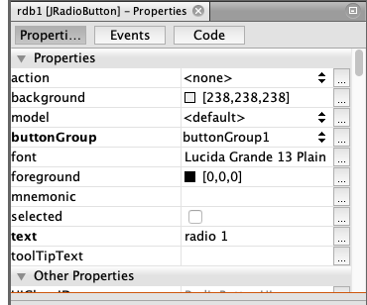
Radio Button group
habitualmente se ponen varios JRadioButton juntos y sólo se permite seleccionar uno de ellos, de forma que al seleccionar uno, se deseleccionan automáticamente los demás si estuvieran seleccionados. Este comportamiento no está por defecto en los JRadioButton, ya que no saben con qué otros JRadioButton están agrupados.

Slide 9
Combo box
Rellenar los items del combo box:
Combo.addItem("uno");
Combo.addItem("dos");
Combo.addItem("tres");
Agregar un item en una posicion especifica dentro del jComboBox(toda numeracion siempre empieza de la posicion nº0):
Combo.insertItemAt("Ejemplo2",5);
Eliminar un item con una posicion especifica:
Combo.removeItemAt(2);

Slide 10
combo Box
Eliminar todos los items de un jComboBox:
Combo.removeAllItems();
Recoger el valor seleccionado en el JComboBox:
String seleccion = (String) Combo.getSelectedItem();
Añadir un Listener para añadir comportamiento al cambiar de selección
private void ComboItemStateChanged(java.awt.event.ItemEvent evt) {
//todo el codigo del comportamiento aqui
}

Slide 11
Table
La forma más sencilla de usar un JTable y tener toda su funcionalidad es instanciar un DefaultTableModel con el modelo de la tabla
DefaultTableModel modelo = (DefaultTableModel)table.getModel();
Para ingresar un nueva fila a la tabla usamos addRow sobre el modelo y setiamos la tabla
modelo.addRow(new Object[]{var1, var2, …, varN} );
table.setModel(modelo);
Usamos un evento MouseClicked y un metodo getSelectedRow para seleccionar un numero de fila especifica
private void tableMouseClicked(java.awt.event.MouseEvent evt) {
int fila = table.getSelectedRow();
}

Slide 12
table
Para modificar una fila en especifico usamos metodo SetValueAt que modifica el modelo con una variable, una fila especifica y columna de esa fila:
Modelo = (DefaultTableModel)table.getModel();
modelo.setValueAt( var , fila , columna); // var = variable, fila = numero de fila, columna = numero columna
table.setModel(modelo);
Para Eliminar una fila especifica del modelo usamos RemoveRow con el modelo, enviando como parametro la fila:
modelo.removeRow(fila);

Slide 13
table
Para obtener el valor de una columna especifica usamo getValueAt con el numero de fila y el numero de columna enviados como parametro:
txtField.setText(table.getValueAt( fila , columna ).toString());

Slide 14
Show Message Dialog
JOptionPane.showMessageDialog(null, "Mensaje dentro de la ventana", "Mensaje en la barra de titulo", JOptionPane.WARNING_MESSAGE);
Primer Parámetro: El componente padre sobre el cual se mostrará la ventana de dialogo.
Segundo Parámetro: El mensaje que se mostrará dentro de la ventana.
Tercer Parámetro: El mensaje que se mostrará en la barra de titulo.
Cuarto Parámetro: Una variable Int contenida por JOptionPane, que representa el icono que se mostrará en la ventana, algunos de los valores posibles son:
INFORMATION_MESSAGE ,
WARNING_MESSAGE ,
QUESTION_MESSAGE ,
PLAIN_MESSAGE,
ERROR_MESSAGE

Slide 15
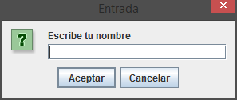
Show Input Dialog
String respuesta = JOptionPane.showInputDialog("Escribe tu nombre");
Los datos ingresados a la caja de texto lo retorna como string el cual podemos almacenar en una variable string.
String respuesta = JOptionPane.showInputDialog(null, "Escribe tu nombre");
Si agregamos el primer parametro, podemos ubicar el elemento en el componente padre.

Slide 16
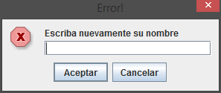
Show Input Dialog
String respuesta = JOptionPane.showInputDialog(null, "Escriba nuevamente su nombre", "Error!", JOptionPane.ERROR_MESSAGE);
Ademas del mensaje y del componente padre, podemos agregar un titulo y un icono a la ventana.

Slide 17
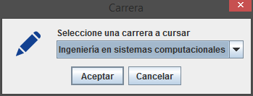
Show Input Dialog
String[] carreras = { "Ingeniería en sistemas computacionales", "Ingeniería industrial", "Ingeniería en mecatrónica", "Ingeniería en informatica", "Ingeniería petroquímica” };
String resp = (String) JOptionPane.showInputDialog(null, "Seleccione una carrera a cursar", "Carrera", JOptionPane.DEFAULT_OPTION, icon, carreras, carreras[0]);
JOptionPane.showInputDialog(Componente padre, Mensaje, Titulo, Tipo De Mensaje, Icono, Arreglo de opciones, Seleccion por defecto );

Slide 18
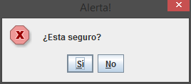
Show Confirm Dialog
int resp = JOptionPane.showConfirmDialog(null, "¿Esta seguro?", "Alerta!", JOptionPane.YES_NO_OPTION, JOptionPane.ERROR_MESSAGE);
Primer parametro: Componente padre
Segundo parametro: Mensaje de la ventana
Tercer parametro: titulo de la ventana
Cuarto parametro: Tipo de selección (YES_NO_OPTION o YES_NO_CANCEL_OPTION).
Quinto parametro: Icono que se mostrara en la ventana

Slide 19
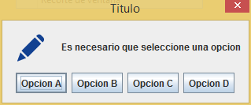
Show Option Dialog
String[] options = {"Opcion A", "Opcion B", "Opcion C", "Opcion D"};
int seleccion = JOptionPane.showOptionDialog(null, "Es necesario que seleccione una opcion", "Titulo", JOptionPane.DEFAULT_OPTION, JOptionPane.QUESTION_MESSAGE, icon, options, options[0]);

Slide 20
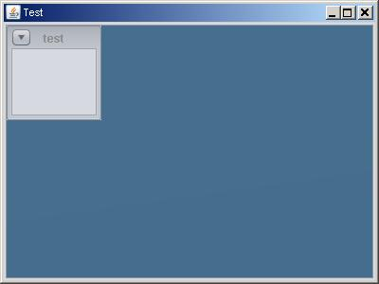
J Desktop Pane
Dentro del uso de los JFrame tenemos las aplicaciones MDI(Multiple Document Interface) el cual nos permite ingresar diferentes formularios hijos a nuestra aplicacion ya sean del tipo JInternalFramne, JDialog, JOptionPane , etc. Para el uso de estas aplicaciones tenemos el uso de un JDesktopPane que sirve como contenedor de los diferentes formularios hijos dentro del JFrame padre.

Slide 21
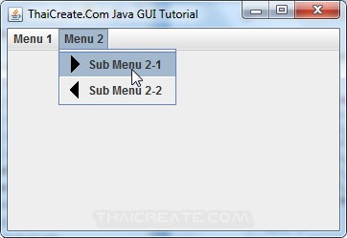
Menu java
Componentes:
JMenuBar
JMenu
JMenuItem

Slide 22
J Menu item
private void JMenuItemActionPerformed(java.awt.event.ActionEvent evt) {
JInternalFrame form = new JInternalFrame(); //nombre de la vista JInternalFrame
JDesktopPane.add(form);
form.show();
}
Ejemplo con formulario Ciudades:
private void MenuCiudadesActionPerformed(java.awt.event.ActionEvent evt) {
Ciudades formCiudades = new Ciudades();
PanelCentral.add(formCiudades);
formCiudades.show();
}

